Slide 1
1.4 无穷小与无穷大
Chapter 1

Slide 2
一. 无穷小及其性质
定义1
注意
1.无穷小是变量,不能与很小的数混淆;
2.零是可以作为无穷小的唯一的数.

Slide 5
2.无穷小与函数极限的关系:
定理1
证
必要性
充分性

Slide 6
意义
1.将一般极限问题转化为特殊极限问题(无穷小);
3.无穷小的运算性质:
定理2 在同一过程中,有限个无穷小的代数和仍是无穷小.
证

Slide 7
注意 无穷多个无穷小的代数和未必是无穷小.

Slide 8
定理3 有界函数与无穷小的乘积是无穷小.
证

Slide 9
推论1 在同一过程中,有极限的变量与无穷小的乘 积是无穷小.
推论2 常数与无穷小的乘积是无穷小.
推论3 有限个无穷小的乘积也是无穷小.

Slide 10
例 1
解

Slide 11
例2
解

Slide 12
一、无穷小的比较
例如,
观察各极限
不可比.
极限不同, 反映了趋向于零的“快慢”程度不同.

Slide 13
定义:

Slide 14
例

Slide 15
例1
解
例2
解

Slide 16
用等价无穷小可给出函数的近似表达式:
定理3
定理4

Slide 17
常用等价无穷小:

Slide 18
证

Slide 19
二、等价无穷小替换
定理(等价无穷小替换定理)

Slide 20
例3
解
注意
不能滥用等价无穷小代换.
对于代数和中各无穷小一般不能分别替换.

Slide 21
例4
错
解
解

Slide 22
例5
解

Slide 23
例6
解
例7
解

Slide 24
二、无穷大
绝对值无限增大的变量称为无穷大.
定义2

Slide 25
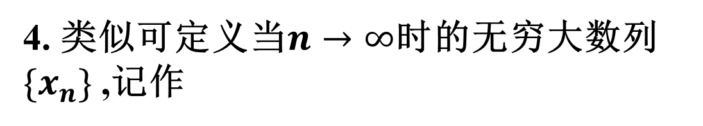
特殊情形：正无穷大，负无穷大．
注意
1.无穷大是变量,不能与很大的数混淆;
3. 无穷大是一种特殊的无界变量,但是无界变量未必是无穷大.
4. 类似可定义当$n→∞$时的无穷大数列${\{x}_{n}\}$,记作

Slide 26
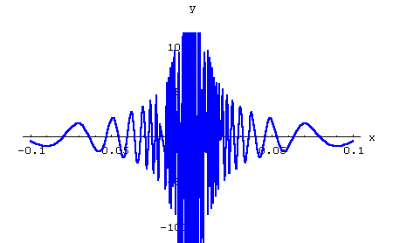
无界，
不是无穷大．

Slide 27
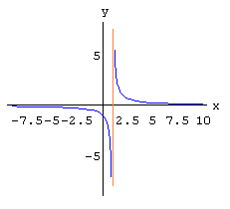
例8
证
定义

Slide 28
例9
证

Slide 29
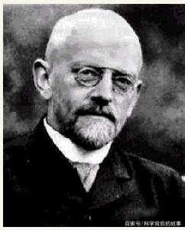
历史小故事
德国著名数学家大卫·希尔伯特(David Hilbert)，
提出过一个有关 “无穷” 的最著名的思想实验，叫
作“旅馆悖论”.它的内容如下：
一个拥有 “无穷” 个单人间的旅馆，里面住满
了 “无穷” 个客人，这时如果再有客人想要住店的
话，那么理论上，新来的房客就不可能被单独安排在一间屋里.
不过，假如有一位新客人坚持要一个人住单间，旅馆其实可以(同时)让现有的住在 n 号房间的客人搬进 n+1 号房间，也就是，让1号房的房客搬进2号房，让2号房的房客搬进3号房，再让3号房的房客搬进4号房 ... 这样，一间空房就被腾了出来.

Slide 30
三、无穷小与无穷大的关系
定理4 在同一过程中,无穷大的倒数为无穷小;恒不为零的无穷小的倒数为无穷大.
证

Slide 31
意义 关于无穷大的讨论,都可归结为关于无穷小的讨论，这样可使计算简化.

Slide 32
已知

Slide 33
例 9
解

Slide 34
例 10
解

Slide 35

例 11
设 a >0,求极限
解
有
利用等价无穷小量替换，
原式 =

Slide 36
例12
解
因为
由等价无穷小替换及连续函数的性质，
原式=

Slide 37
例13
解
利用等价无穷小替换定理可得，

